Slide 1



Зимняя школа. Часть 2.

Slide 2
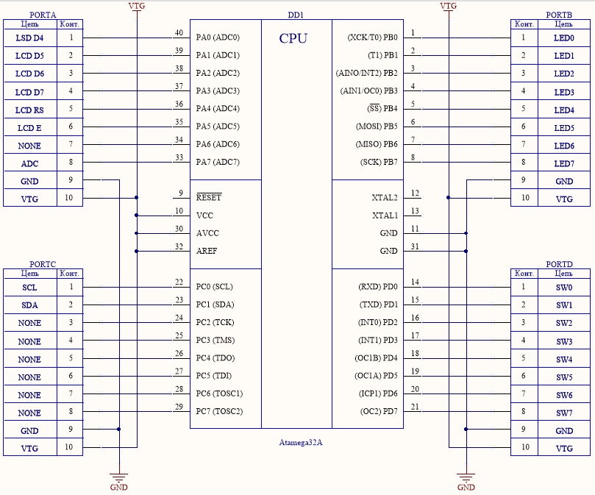

Лабораторный стенд

Slide 3
Битовые операции
Битовые операции (англ. bitwise operations) — операции, производимые над цепочками битов. Выделяют два типа побитовых операций: логические операции и побитовые сдвиги.
Оператор | Действие
& | И
| | ИЛИ
^ | Исключающее ИЛИ
~ | Дополнение
>> | Сдвиг вправо
<< | Сдвиг влево

Slide 4
Битовые операции
Логические операции
00010100
11111011
&↓↓↓↓↓↓↓↓
00010000
01100000
00100100
| ↓↓↓↓↓↓↓↓
01100100
11010001
11010101
^ ↓↓↓↓↓↓↓↓
00000100
00001111
~ ↓↓↓↓↓↓↓↓
11110000
Побитовые сдвиги
00001000
3
>>↓↓↓↓↓↓↓↓
00000001
00000001
4
<<↓↓↓↓↓↓↓↓
00010000

Slide 5
Создание первого проекта

Slide 6
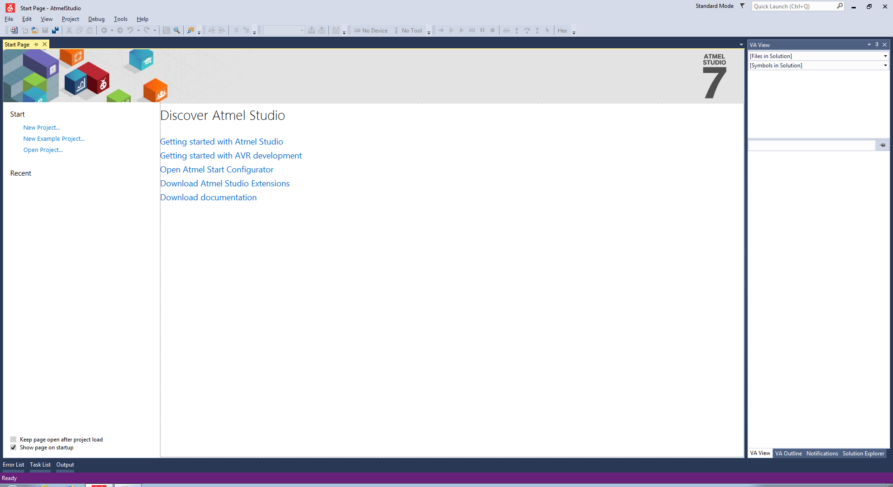
Для создания проекта нажмите на кнопку New Project

Slide 7
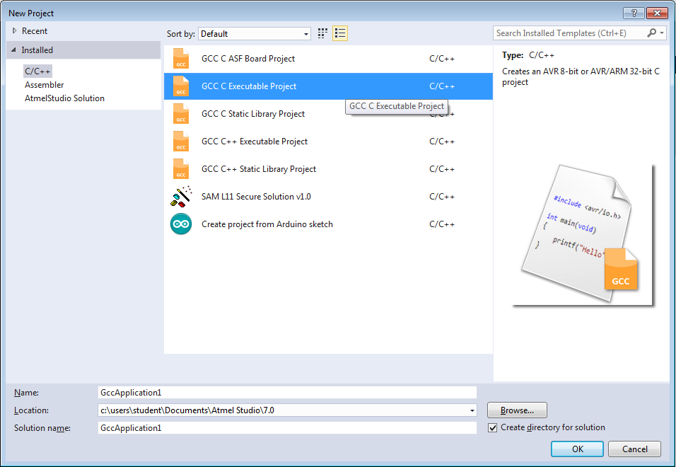
Далее выберем тип проекта
Укажем название проекта и его расположение.
Создаем проект на лабораторных стендах только в данной директории!

Slide 8
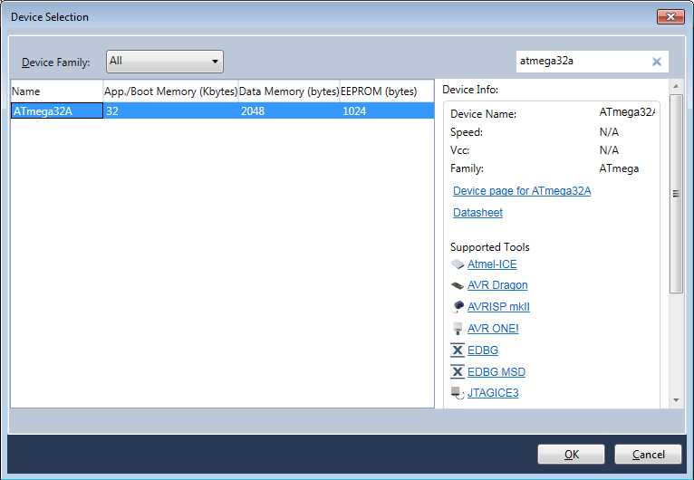
Выберем из списка используемый микроконтроллер ATmega32A

Slide 9
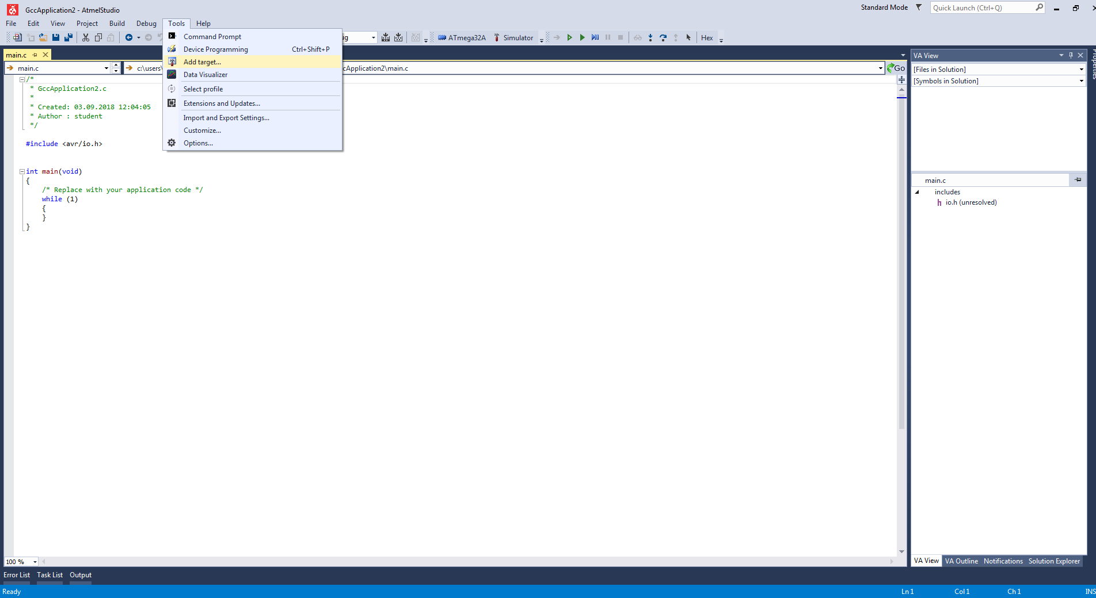
После создания проекта необходимо выбрать подключенную отладочную плату. Для этого заходим в Tools >> Add target

Slide 10
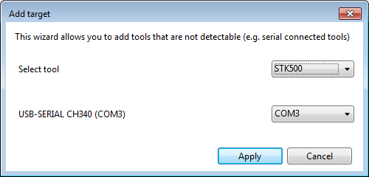
В появившемся окне выбираем
подключенную плату
порт через который присоединена плата.

Slide 11
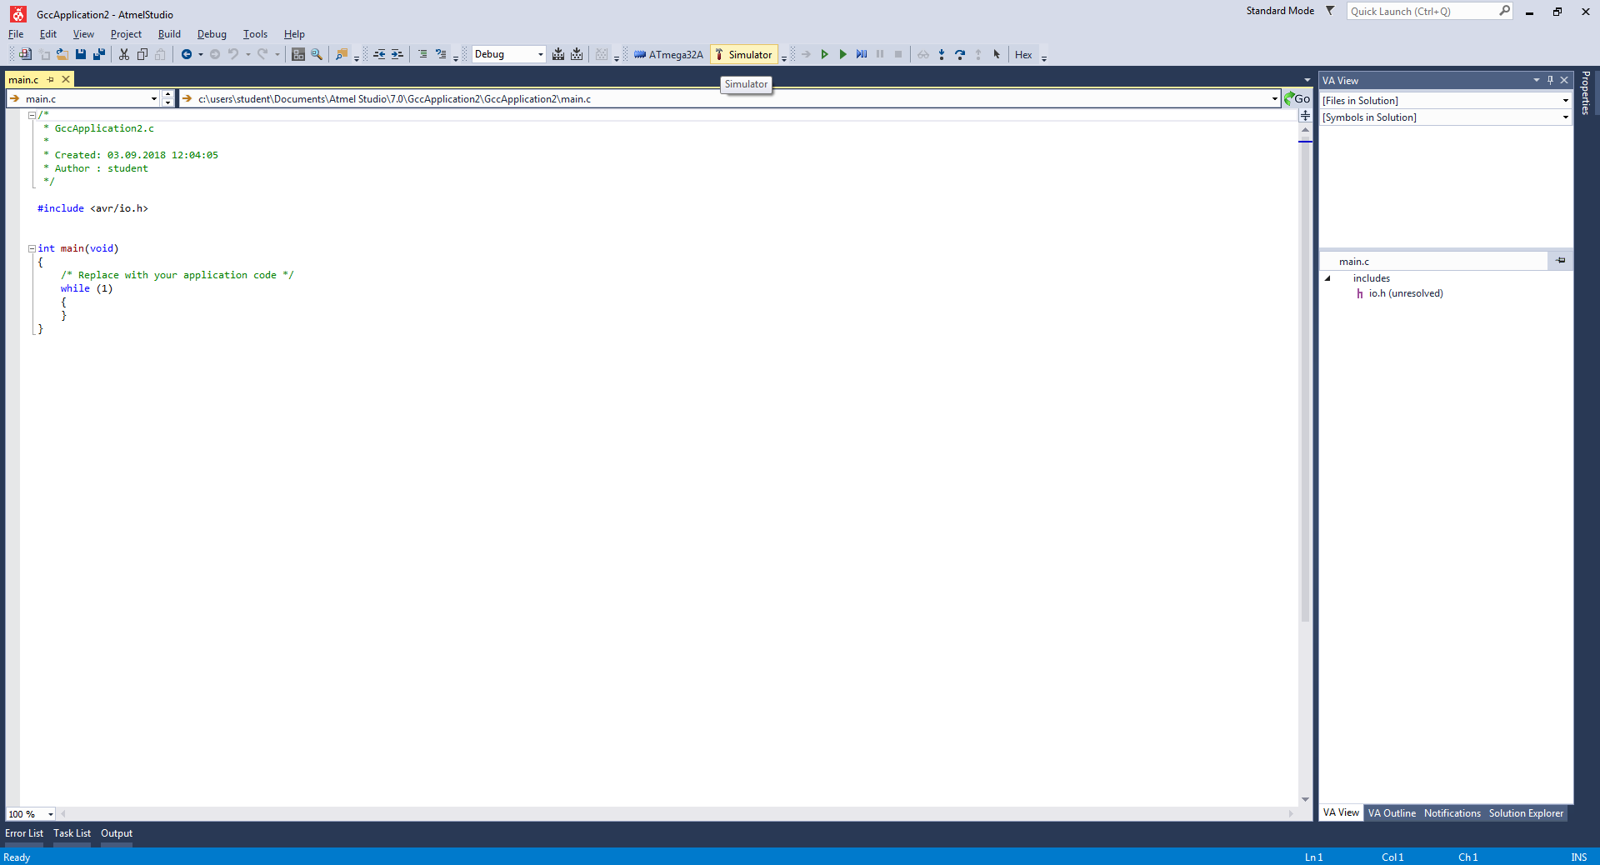
Дале необходимо выбрать цель с которой будет работать IDE
Для компиляции проекта и загрузки прошивки в устройство нажмите на кнопку Start Debugging (F5) или Start Without Debugging (Ctrl+Alt+ F5)

Slide 12
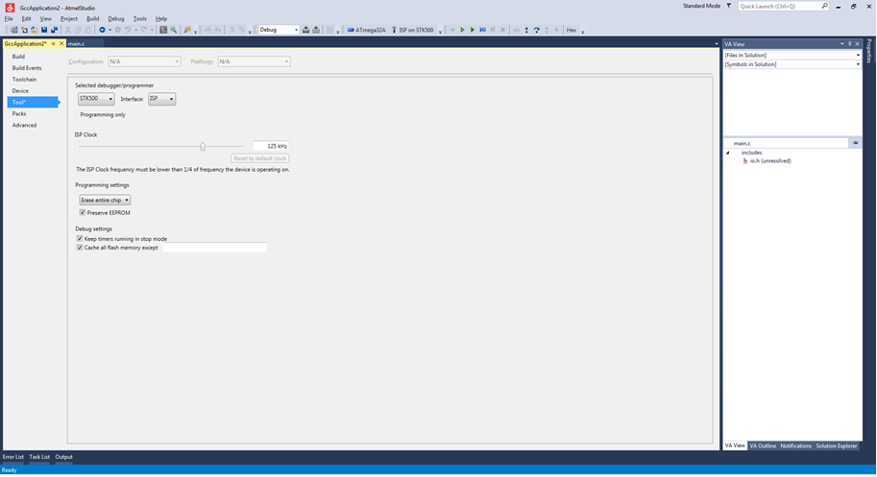
В появившемся окне во вкладке Tools указываем:
Используемую плату
Интерфейс

Slide 13
Отладка проекта

Slide 14
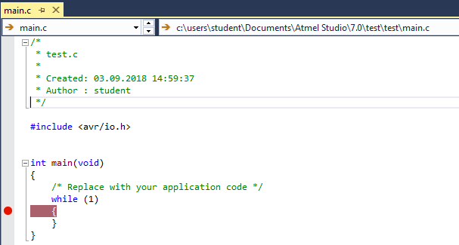
Точки остановки

Slide 15
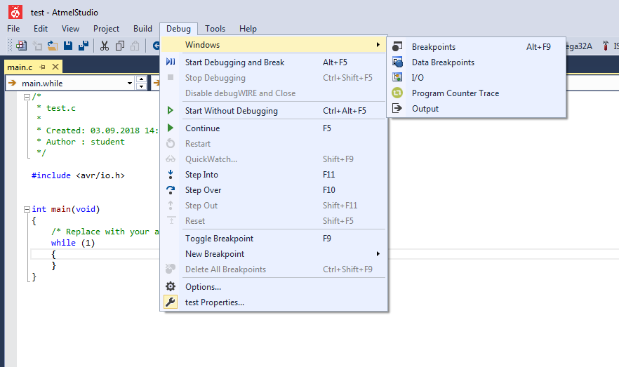
2. Ручная отладка
При нажатии на горячие клавиши можно вручную контролировать отладку проекта

Slide 16
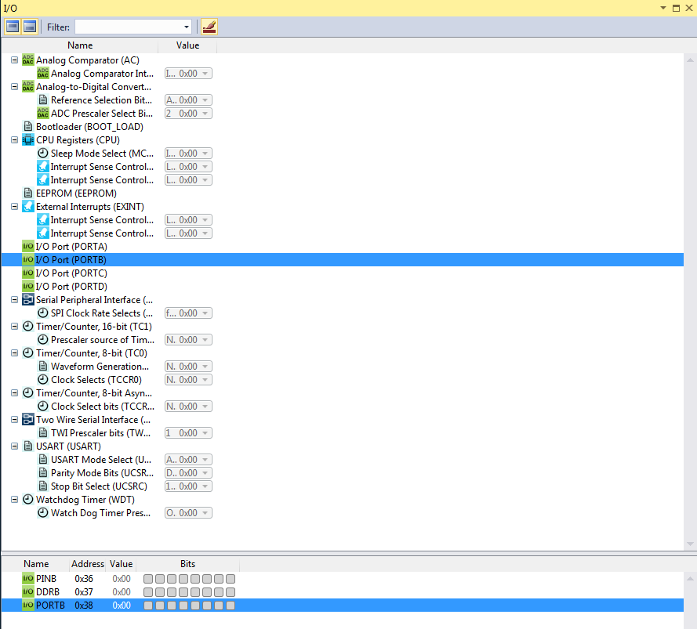
3. I/O Files

Slide 17
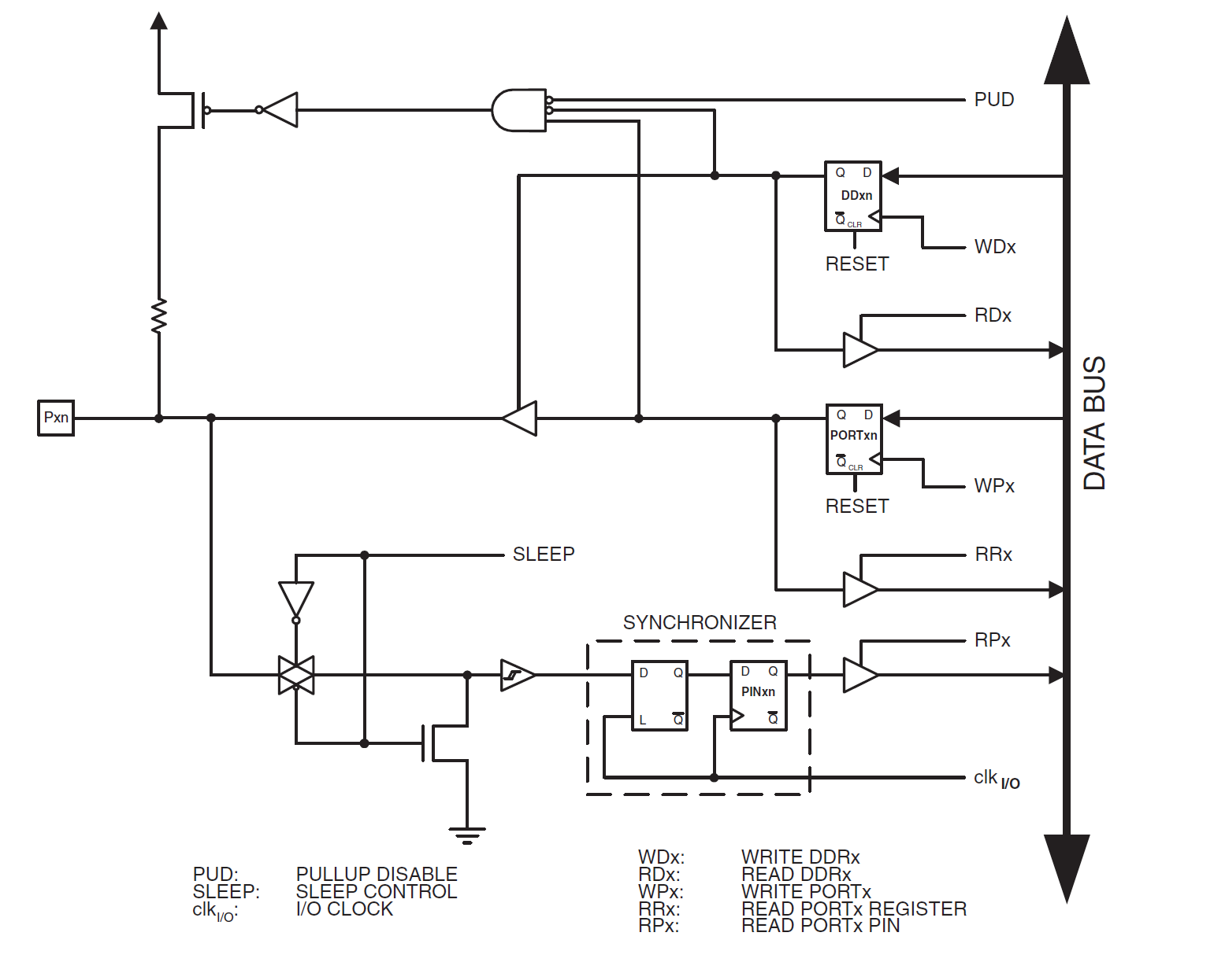
Порты ввода/вывода общего назначения
DDRX – Регистр управления
PORTX – Регистр выходных данных
PINX - Регистр входных данных данных
В регистре DDRX бит “X” установленный в 1 конфигурирует закреплённый за этим битом pin “X” на вывод данных, бит установленный в 0 конфигурирует pin “X” на чтение данных.

Slide 18
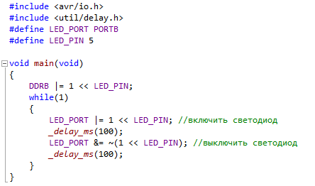
Пример

Slide 19
Таймеры/счетчики
Таймер/счётчик — это модули в микроконтроллере, которые, как видно из названия, постоянно что-то считают. Таймер/счётчик может осуществлять подсчёт тактовой опорного генератор частоты микроконтроллера или внешнего генератора импульсов.
ATmega32A оснащен тремя таймерами/счетчиками общего назначения: два 8-ми битных (Timer 0 и Timer 2 )и один 16-ти битный (Timer 1).

Slide 20
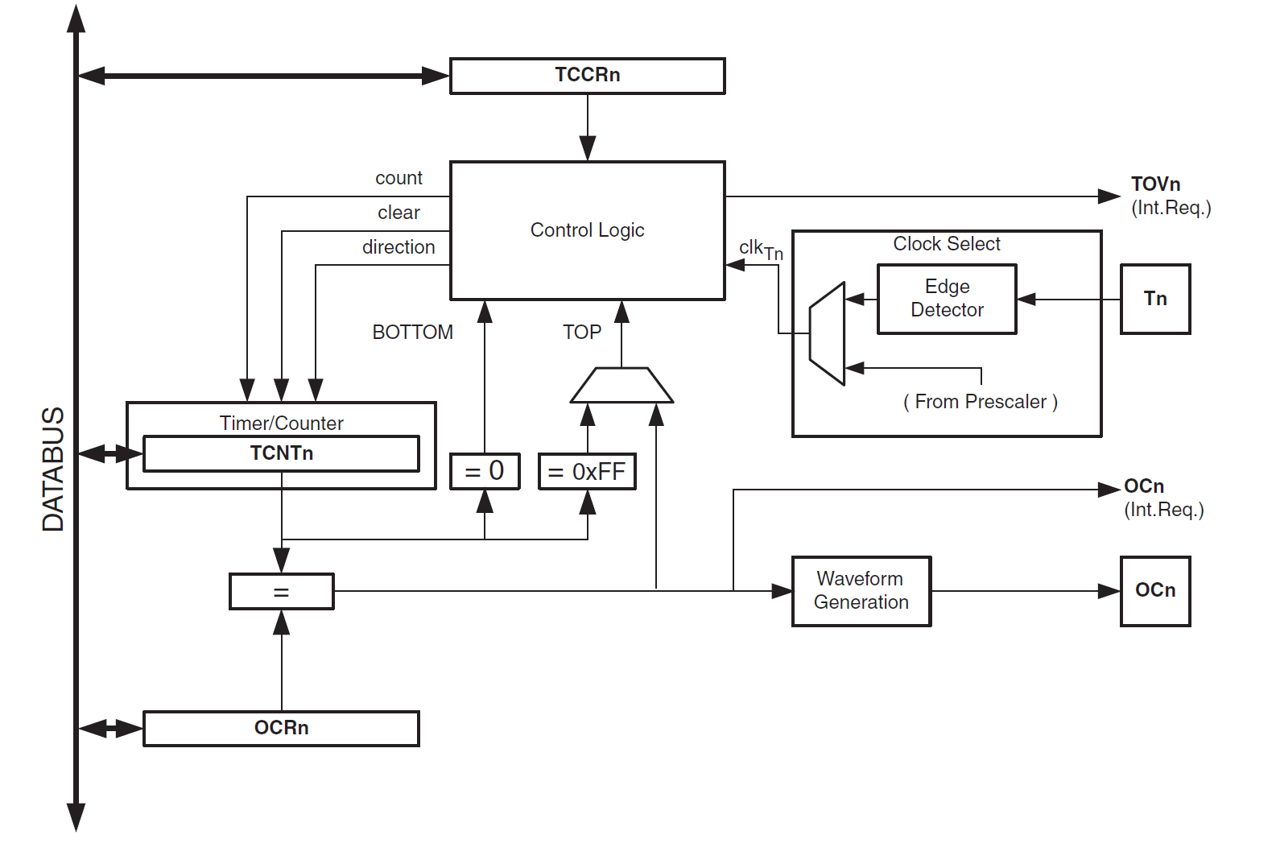
Таймеры/счетчики

Slide 21
Таймеры/счетчики режимы работы
Режим | Описание
Normal | Данный режим позволяет осуществлять аппаратную генерацию выходного сигнала формы меандр на выводе OСn. Также с помощью обработчиков прерываний можно реализовать программно-аппаратную работу всех остальных режимов работы таймера.
PWM, Phase Correct | Позволяет генерировать ШИМ сигнал с удвоенное ширеной импульса а также осуществлять фазовую коррекцию выходного сигнала
CTC | Обеспечивает генерацию частотно модулированного сигнала(ЧИМ)
Fast PWM | Обеспечивает генерацию шмротно модулированного сигнала(ШИМ)

Slide 22
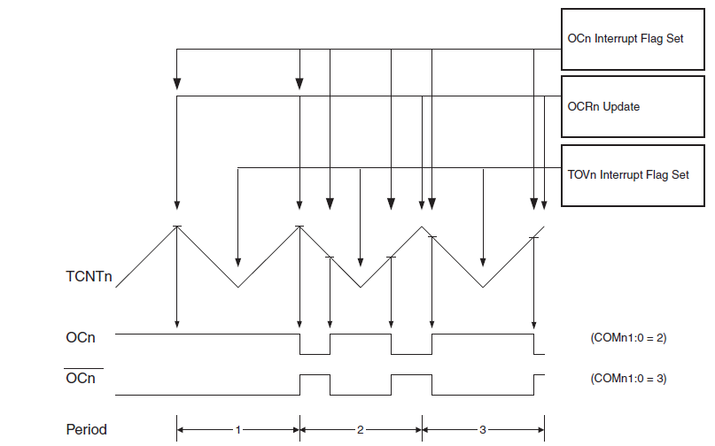
Таймеры/счетчики режимы работы
Phase Correct PWM Mode

Slide 23
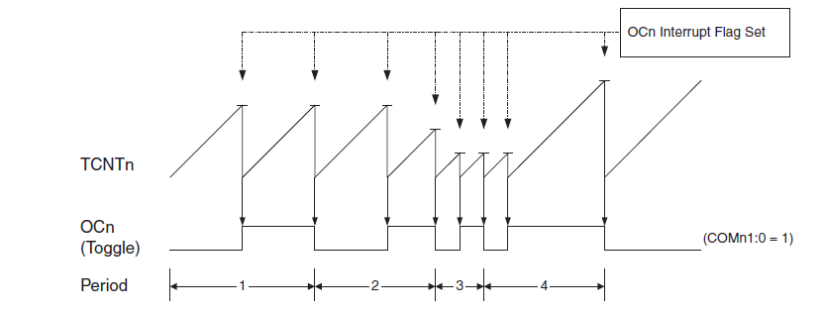
Таймеры/счетчики режимы работы
CTC Mode

Slide 24
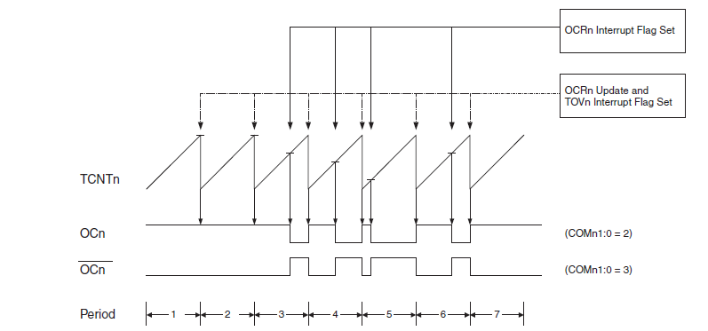
Таймеры/счетчики режимы работы
Fast PWM Mode

Slide 25
Таймеры/счетчики
ОПИСАНИЕ ЛИБ + ПРИМЕРЫ

Slide 26
ADC
ATmega32f содержит 10-разр. ADC последовательного приближения. ADC связан с 8-канальным аналоговым мультиплексором, 8 однополярных (недифференциальных) входов которого связаны с ножками порта A.
Время преобразования 13 - 260 мкс
Диапазон входного напряжения ADC 0…VCC
Интегральная нелинейность 0.5 мл. разр.
Абсолютная погрешность ±2 мл. разр.
Частота преобразования до 15 тыс. преобр. в сек. при максимальном разрешении

Slide 27
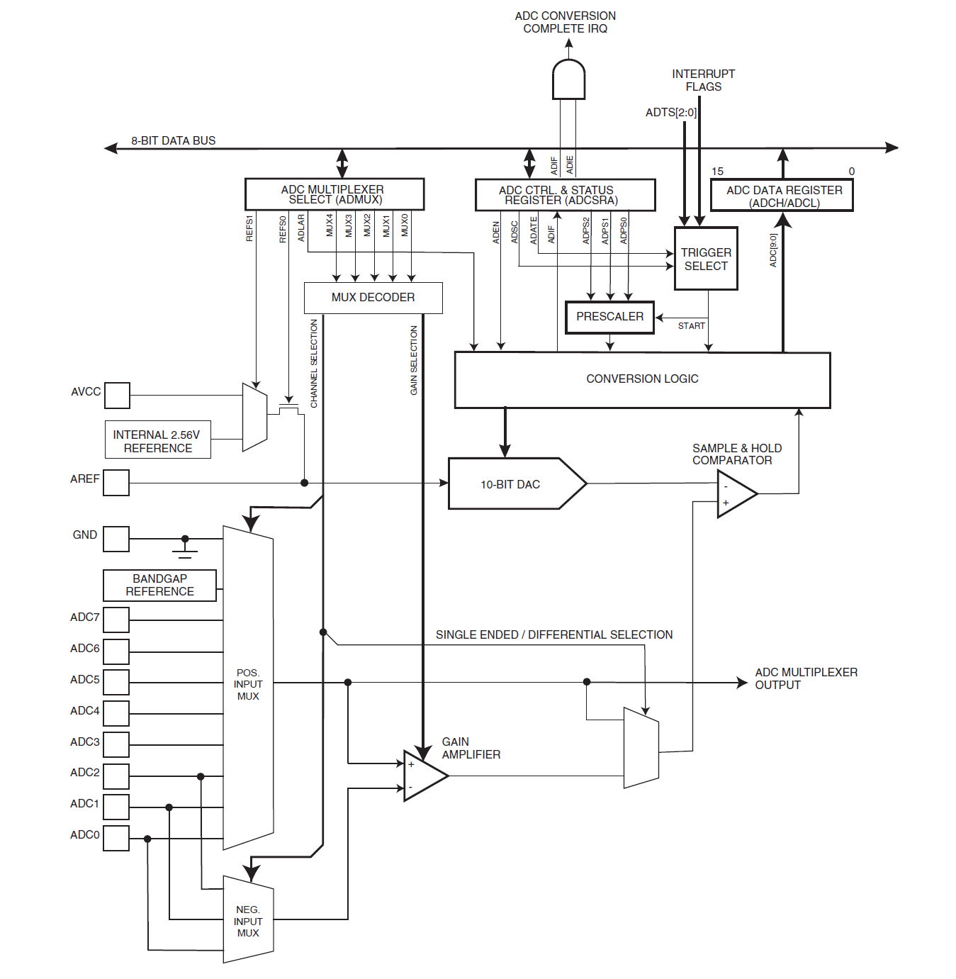
ADC

Slide 28
ADC
ОПИСАНИЕ ЛИБ + ПРИМЕРЫ

Slide 29
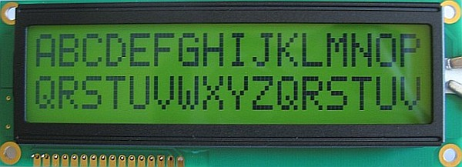
Жидкокристаллический индикатор (ЖКИ)
На стенде усыновлён ЖКИ p1602 с контроллером HD44780. Данный контроллер подключён по 4-разрядной шине данных и имеет разрешение 16х2. ЖКИ является символьным и способен отображать символы заложенные в памяти контроллера HD44780 полный перечень символов можно найти в datasheet-е модели ЖКИ. Символы обычно представлены в виде таблице ASKII. Также помимо фиксированной таблице символов есть возможность гарнировать пользовательские символ в размере 8 штук.

Slide 30
Pinout LCD p1602
№ | Значение | Уровни | Описание
1 | Vss | -- | 0V | Питание
2 | Vdd | -- | +5V
3 | V0 | -- | Контрастность
4 | RS | H/L | H – Выбор DR регистра, L – Выбор IR регистра
5 | R/W | H/L | L – Запись, H – Чтение
6 | E | H/L | Стробирование
7 | DB0 | H/L | Младшая тетрада 8-битной шины данных
8 | DB1 | H/L
9 | DB2 | H/L
10 | DB3 | H/L
11 | DB4 | H/L | Старшая тетрада 8-битной шины данных/ 4 – битная шина данных
12 | DB5 | H/L
13 | DB6 | H/L
14 | DB7 | H/L
15 | BLA | -- | Анод LED подсветки +5V
16 | BLK | -- | Катод LED подсветки 0V

Slide 31
LCD
ОПИСАНИЕ ЛИБ + ПРИМЕРЫ

